Slide 1
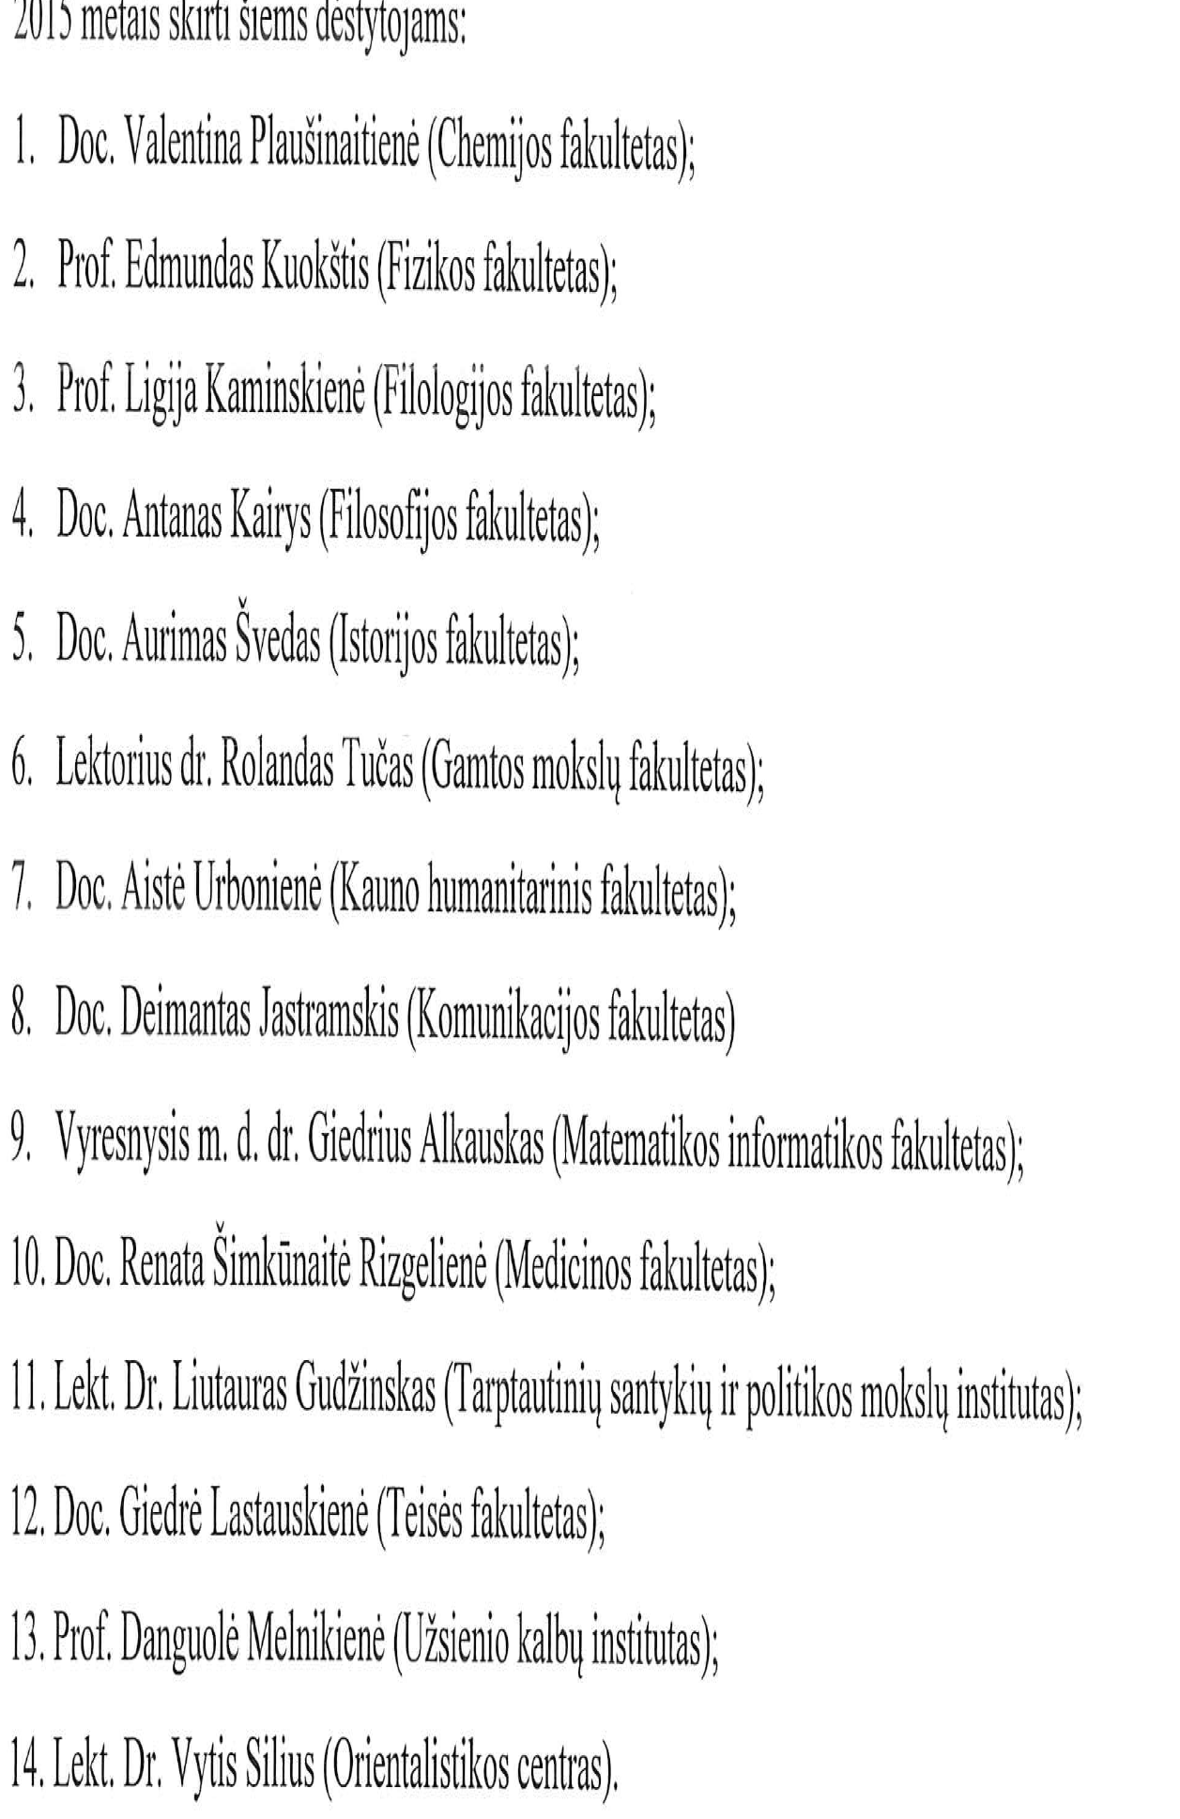
VU Rektoriaus premijos (Įsakymo Nr. R-495) už geriausias akademines praktikas 2015 m. skirtos dėstytojams:

Slide 2
VU Rektoriaus premijos (Įsakymo Nr. R-602) už geriausias akademines praktikas 2014 m. skirtos dėstytojams :
Prof. Ričardas Makuška (Chemijos fakultetas);
Prof. Rimvydas Skyrius (Ekonomikos fakultetas);
Lekt. Linara Bartkuvienė (Filologijos fakultetas);
Lekt. Maksim Ivanov (Fizikos fakultetas);
Doc. Jonas Dagys (Filosofijos fakultetas);
Prof. Gediminas Motuza Matuzevičius (Gamtos mokslų fakultetas);
Lekt. Andrius Grodis (Istorijos fakultetas);
Prof. Zenona Ona Atkočiūnienė (Komunikacijos fakultetas);
Doc. Robertas Kudirka (Kauno humanitarinis fakultetas);
Lekt. Irmantas Radavičius (Matematikos ir informatikos fakultetas);
Asist. Robertas Badaras (Medicinos fakultetas);
Lekt. Vytis Vidūnas (Orientalistikos centras).
Lekt. Vytautas Kuokštis (Tarptautinių santykių ir politikos mokslų institutas);
Prof. Armanas Abramavičius (Teisės fakultetas);
Lekt. Hannah Shipman (Užsienio kalbų institutas)

Slide 3
VU Rektoriaus premijos (Įsakymo Nr. R-636) už geriausias akademines praktikas 2013 m. skirtos dėstytojams :
Prof. Jurgiui Barkauskui (Chemijos fakultetas);
Prof. Pranui Juozui Žilinskui (Fizikos fakultetas);
Lekt. Daumantui Katinui (Filologijos fakultetas);
Prof. Zenonui Norkui (Filosofijos fakultetas);
Prof. Aidui Alaburdai (Gamtos mokslų fakultetas);
Asist. Aurelijui Giedai (Istorijos fakultetas);
Doc. Danguolei Satkauskaitei (Kauno humanitarinis fakultetas);
Prof. Eugenijui Lesinskui (Medicinos fakultetas);
Doc. Martynui Manstavičiui (Matematikos ir informatikos fakultetas);
Doc. Daliai Švambarytei (Orientalistikos centras);
Doc. Kęstučiui Kazimierui Girniui (Tarptautinių santykių ir politikos mokslų institutas);
Doc. Haroldui Šinkūnui (Teisės fakultetas);
Lekt. Aistei Kučinskienei (Užsienio kalbų institutas).

Slide 4
VU Rektoriaus premijos (Nr. 13600) už geriausias akademines praktikas 2012 m. skirtos dėstytojams :
Prof. habil. dr. Sigitui Tumkevičiui (Chemijos fakultetas);
Doc. dr. Jolitai Buzaitytei-Kašalynienei (Filosofijos fakultetas);
Prof. Jurgiui Vidmantui Kadziauskui (Gamtos mokslų fakultetas);
Dr. Salvijui Kulevičiui (Istorijos fakultetas);
Prof. dr. Virginijai Jurėnienei (Kauno humanitarinis fakultetas);
Doc. dr. Viliui Stakėnui (Matematikos ir Informatikos fakultetas);
Doc. dr. Ingai Vinogradnaitei (Tarptautinių santykių ir politikos mokslų institutas);
Lekt. Dalytei Zitai Vasiliauskienei (Užsienio kalbų institutas).

Slide 5
VU Rektoriaus premijos (Įsakymo Nr. 13600-15) už geriausias akademines praktikas 2011 m. skirtos dėstytojams :
Doc. dr. Algiui Kavaliauskui (Chemijos fakultetas);
Prof. habil. dr. Juozui Ruževičiui (Ekonomikos fakultetas);
Asist. dr. Dovilei Keršienei (Filologijos fakultetas);
Prof. habil. dr. Danutei Gailienei (Filosofijos fakultetas);
Prof. habil. dr. Juozui Lazutkai (Gamtos mokslų fakultetas);
Doc. dr. Algirdui Jakubčioniui (Istorijos fakultetas);
Doc. dr. Edvardui Bartkui (Kauno humanitarinis fakultetas);
Prof. dr. Marijai Stonkienei (Komunikacijos fakultetas);
Lekt. dr. Pauliui Drungilui (Matematikos ir informatikos fakultetas);
Doc. dr. Arūnui Bartkui (Medicinos fakultetas);
Prof. habil. dr. Alvydui Jokubaičiui (Tarptautinių santykių ir politikos mokslų institutas);
Prof. habil. dr. Jonui Prapiesčiui (Teisės fakultetas);
Prof. habil. dr. Audriui Beinoriui (Orientalistikos centras);
Prof. dr. Danutei Balšaitytei (Užsienio kalbų institutas).

Slide 6
VU Rektoriaus premijos už geriausias akademines praktikas 2010 m. skirtos dėstytojams:
Doc. Rimantui Raudoniui (Chemijos fakultetas);
Prof. Sigitui Urbanavičiui (Ekonomikos fakultetas);
Lekt. Irmai Anneli Timonen (Filologijos fakultetas);
Prof. Gintautui Valickui (Filosofijos fakultetas);
Prof. Kęstučiui Arlauskui (Fizikos fakultetas);
Lekt. Jonui Kiuberiui (Chemijos fakultetas);
Prof. Rimvydui Petrauskui (Istorijos fakultetas);
Doc. Kęstučiui Driauniui (Kauno humanitarinis fakultetas);
Doc. Renatai Matkevičienei (Komunikacijos fakultetas);
Doc. Sauliui Ragaišiui (Matematikos ir informatikos fakultetas);
Lekt. Sauliui Ročkai (Medicinos fakultetas);
Asist. Deividui Šlekiui (Tarptautinių santykių ir politikos mokslų institutas);
Prof. Vytautui Mizarui (Teisės fakultetas).

Slide 7
VU Rektoriaus premijos (Nr. 151) už geriausias akademines praktikas 2009 m. skirtos dėstytojams :
Doc. Algirdui Brukštui (Chemijos fakultetas);
Doc. Benjaminui Pladžiui (Ekonomikos fakultetas);
Doc. Jurgiui Pakeriui (Filologijos fakultetas);
Doc. Rūtai Žiliukaitei (Filosofijos fakultetas);
Doc. Egidijui Anisimovui (Fizikos fakultetas);
Doc. Jolantai Kostkevičienei (Gamtos mokslų fakultetas);
Lekt. Eugenijui Savisčevui (Istorijos fakultetas);
Lekt. Donatui Pilinkui (Kauno humanitarinis fakultetas);
Doc. Remigijui Misiūnui (Komunikacijos fakultetas);
Doc. Edmundui Gaigalui (Matematikos ir informatikos fakultetas);
Doc. Edvardui Danilai (Medicinos fakultetas);
Doc. Egdūnui Račiui (Tarptautinių santykių ir politikos mokslų institutas);
Prof. Egidijui Kūriui (Teisės fakultetas).

Slide 8
VU Rektoriaus premijos (Nr. 123) už geriausias akademines praktikas 2008 m. skirtos dėstytojams :
Prof. Audriui Padarauskui (Chemijos fakultetas);
Prof. Linui Čekanavičiui (Ekonomikos fakultetas);
Doc. Gintautui Bareikiui (MIF), (Ekonomikos fakultetas);
Doc. Nijolei Juchnevičienei (Filologijos fakultetas);
Doc. Remigijui Bliumui (Filosofijos fakultetas);
Prof. Edmundui Kuokščiui (Fizikos fakultetas);
Prof. Osvaldui Rukšėnui (Gamtos mokslų fakultetas);
Doc. Algimantui Merkevičiui (Istorijos fakultetas);
Lekt. Algiui Prekeriui Braun (Kauno humanitarinis fakultetas);
Doc. Vitai Mozūraitei (Komunikacijos fakultetas);
Lekt. Adomui Birštunui (Matematikos ir informatikos fakultetas);
Doc. Genei Šurkienei (Medicinos fakultetas);
Prof. Vytautui Radžvilui (Tarptautinių santykių ir politikos mokslų institutas);
Doc. Armanui Abramavičiui (Teisės fakultetas).

Slide 9
VU Rektoriaus premijos už geriausias akademines praktikas 2007 m. skirtos dėstytojams :
Doc. Teofiliui Jankauskui (Chemijos fakultetas);
Lekt. Vitai Karpuškienei (Ekonomikos fakultetas);
Doc. Audingai Tikuišienei (Filologijos fakultetas);
Doc. Gražinai Gintilienei (Filosofijos fakultetas);
Doc. Juozui Bučinskui (Fizikos fakultetas);
Lekt. Kastyčiui Beitui (Gamtos mokslų fakultetas);
Lekt. Jurgitai Verbickienei (Istorijos fakultetas);
Doc. Gailutei Gipienei (Kauno humanitarinis fakultetas);
Prof. Domui Kaunui (Komunikacijos fakultetas);
Prof. Feliksui Ivanauskui (Matematikos ir informatikos fakultetas);
Lekt. Pranui Žlabiui (Medicinos fakultetas);
Doc. Vytautui Dumbliauskui (Tarptautinių santykių ir politikos mokslų institutas);
Prof. Valentinui Mikelėnui (Teisės fakultetas).

Slide 10
VU Rektoriaus premijos už geriausias akademines praktikas 2006 m. skirtos dėstytojams :
Doc. Rimantui Raudoniui (Chemijos fakultetas);
Doc. Erikai Vaiginienei (Ekonomikos fakultetas);
Doc. Irinai Melnikovai (Filologijos fakultetas);
Prof. Antanui Rimvydui Banzaičiui (Fizikos fakultetas);
Dr. lekt. Birutei Švedaitei (Filosofijos fakultetas);
Prof. Donaldui Jonui Čitavičiui (Gamtos mokslų fakultetas);
Dr. lekt. Liudui Jovaišai (Istorijos fakultetas);
Doc. Virginijui Sakalauskui (Kauno humanitarinis fakultetas);
Prof. Osvaldui Janoniui (Komunikacijos fakultetas);
Doc. Vytautui Kazakevičiui (Matematikos ir informatikos fakultetas);
Doc. Eugenijui Laurinaičiui (Medicinos fakultetas);
Doc. Ainei Ramonaitei (Tarptautinių santykių ir politikos mokslų institutas);
Prof. Egidijui Šileikiui (Teisės fakultetas).

